Slide 1
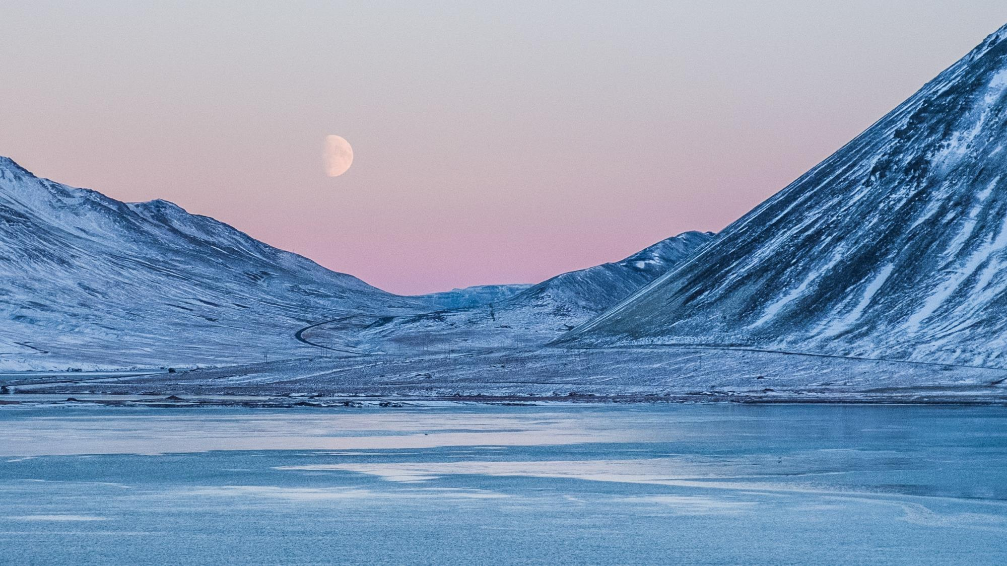
목차
1
페이지 레이아웃 구성
3
구현한 페이지
2
DB 테이블 구조
4
ISSUES

Slide 2
골프장 회원관리
이원건

Slide 3
1
페이지 레이아웃 구성

Slide 4
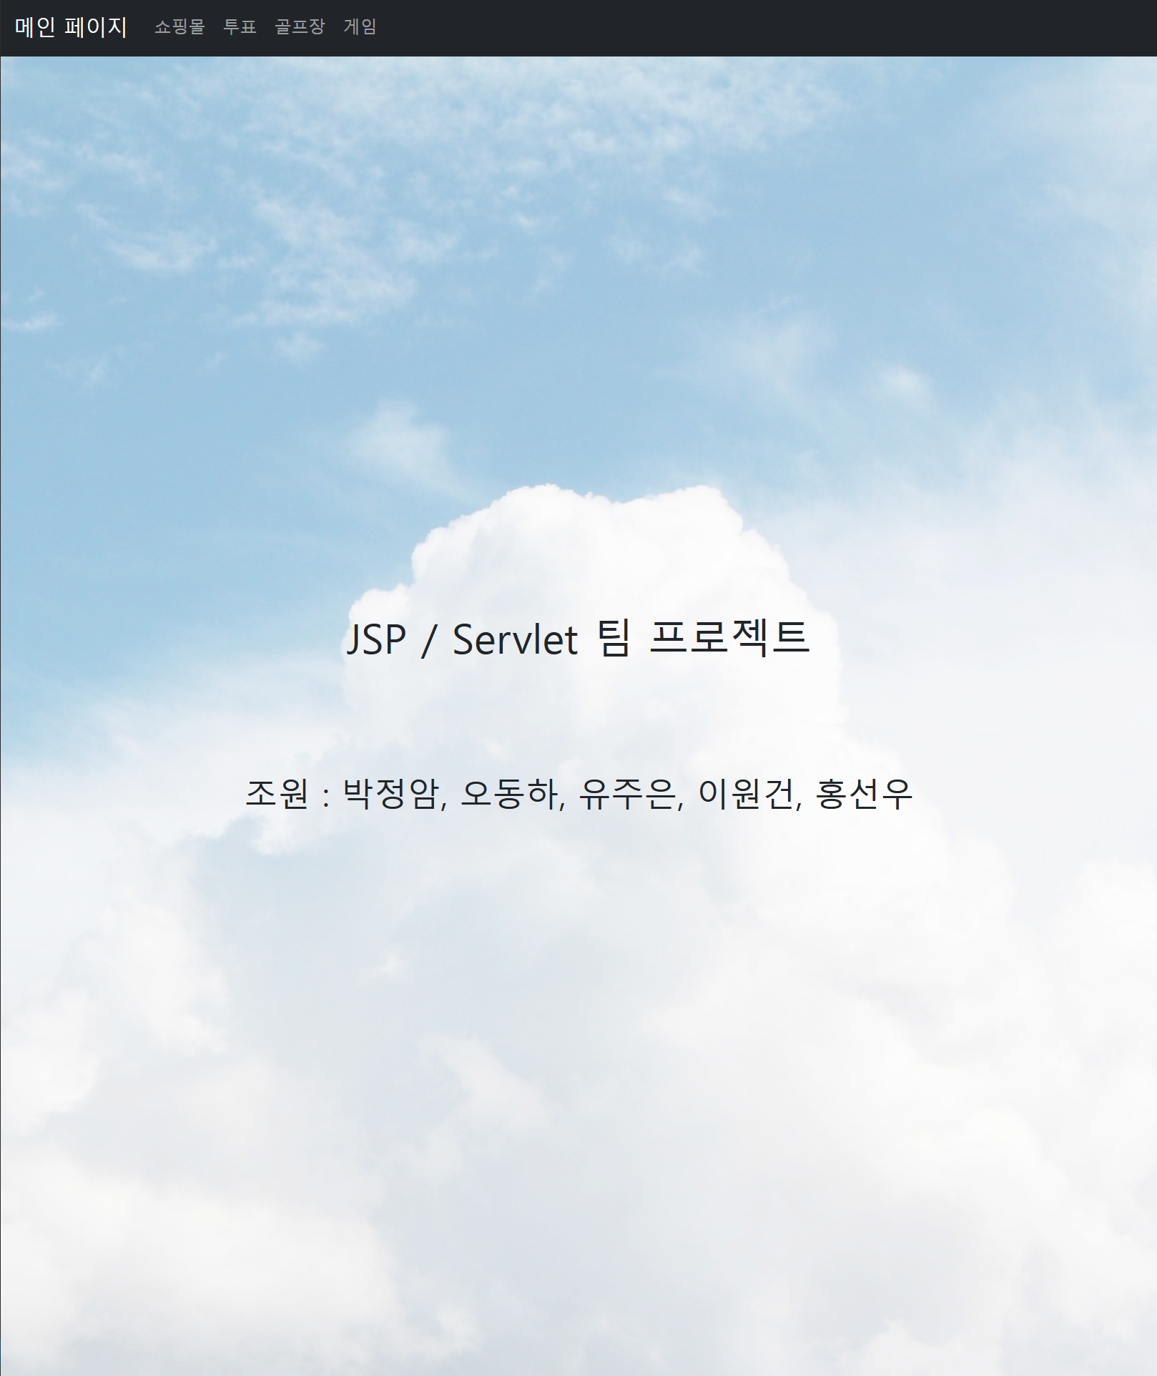
1
페이지 레이아웃 구성
메인 헤더

Slide 5
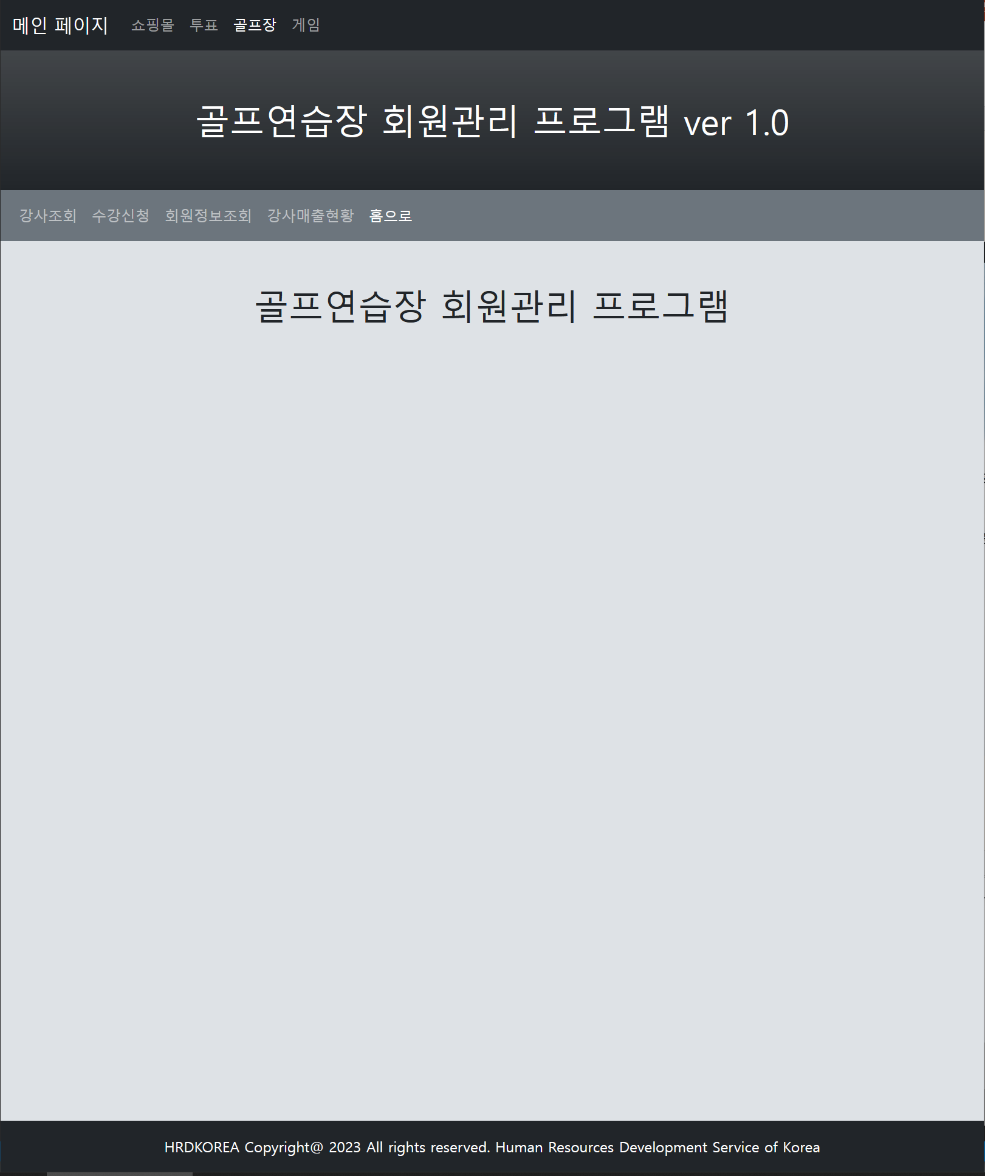
1
페이지 레이아웃 구성
메인 헤더
개인 헤더
개인 Navbar
푸터

Slide 6
2
DB 테이블 구조

Slide 7
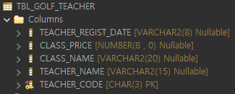
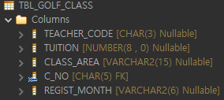
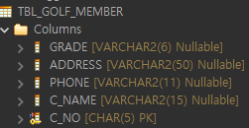
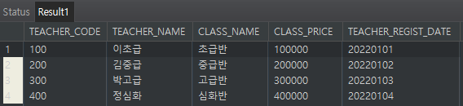
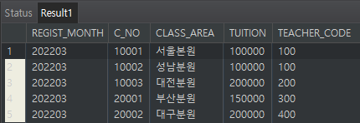
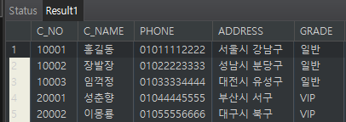
TBL_GOLF_TEACHER
TBL_GOLF_CLASS
TBL_GOLF_MEMBER

Slide 8
3
구현한 페이지

Slide 9
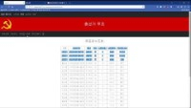
3
구현한 페이지
집중

Slide 10
4
ISSUES

Slide 11
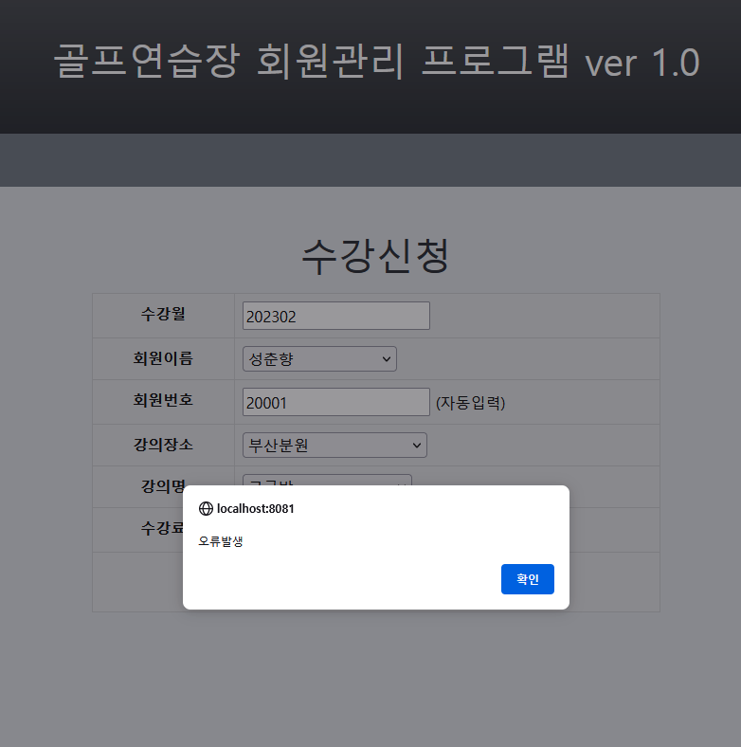
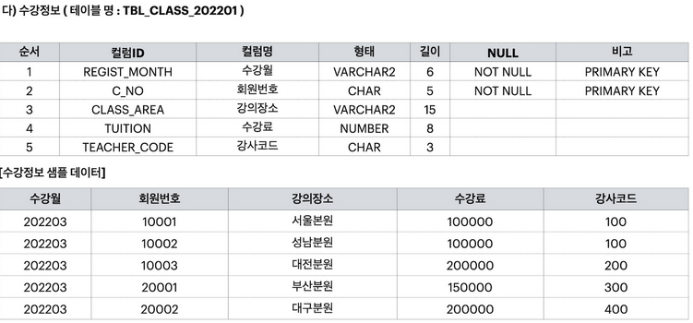
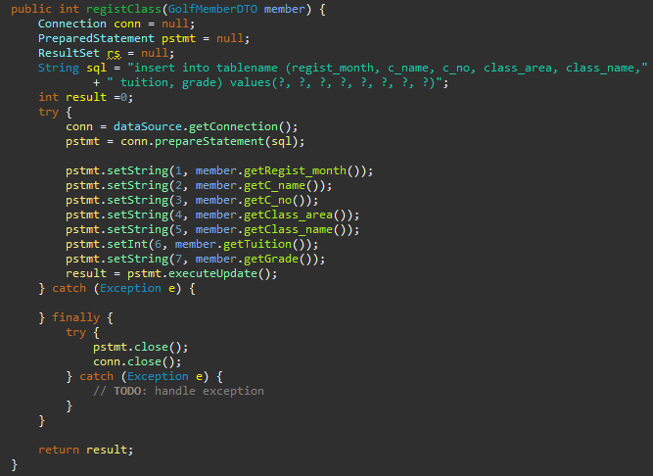
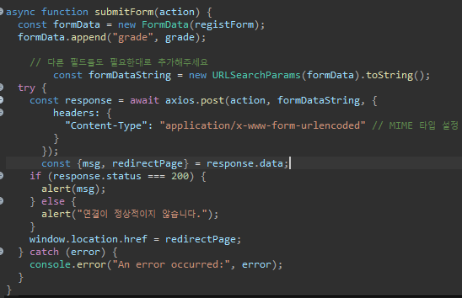
4
ISSUES
1) 비동기로 데이터는 보냈으나 입력할 테이블이 없음.. 넣을 테이블까지 제시해줬다면 넣었을텐데
2) 애초에 테이블이 이상함(이미 중복된 값이 들어간 primary key)

Slide 12
투표
홍선우

Slide 13
목차
1
페이지 레이아웃 구성
3
구현한 페이지
2
DB 테이블 구조
4
ISSUES

Slide 14
1
페이지 레이아웃 구성

Slide 15
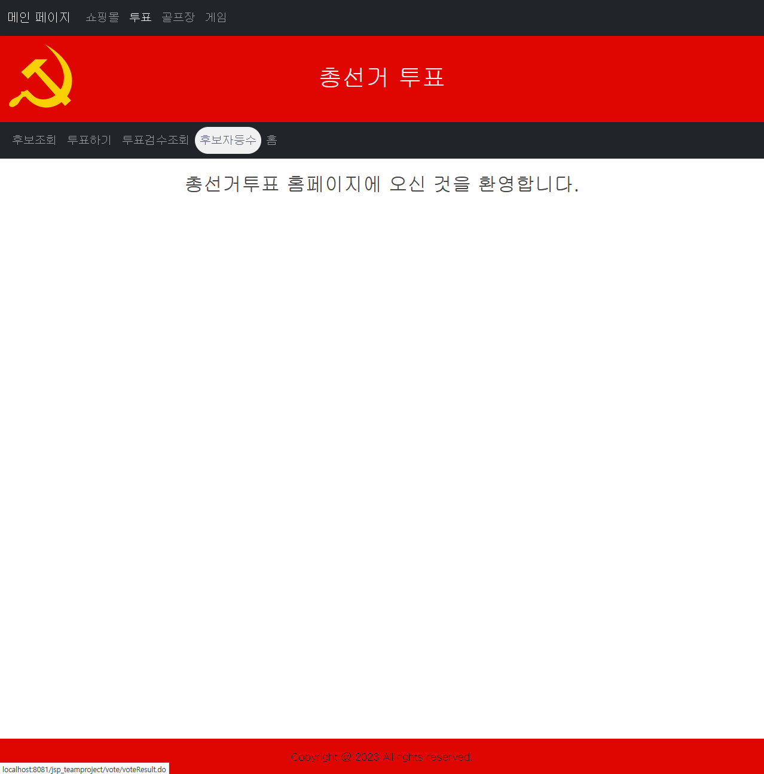
1
페이지 레이아웃 구성
메인 헤더
개인 헤더
개인 Navbar
푸터

Slide 16
2
DB 테이블 구조

Slide 17
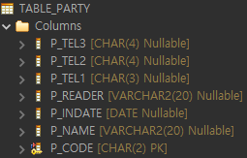
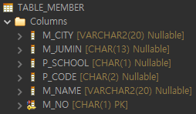
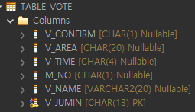
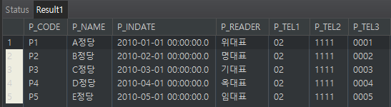
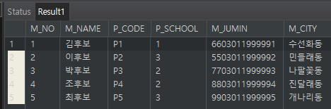
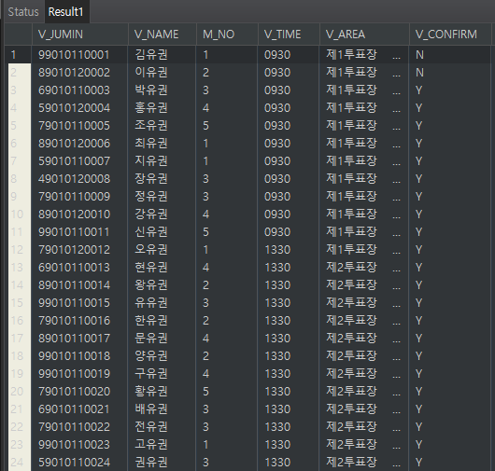
TABLE_PARTY
TABLE_MEMBER
TABLE_VOTE

Slide 18
3
구현한 페이지

Slide 19
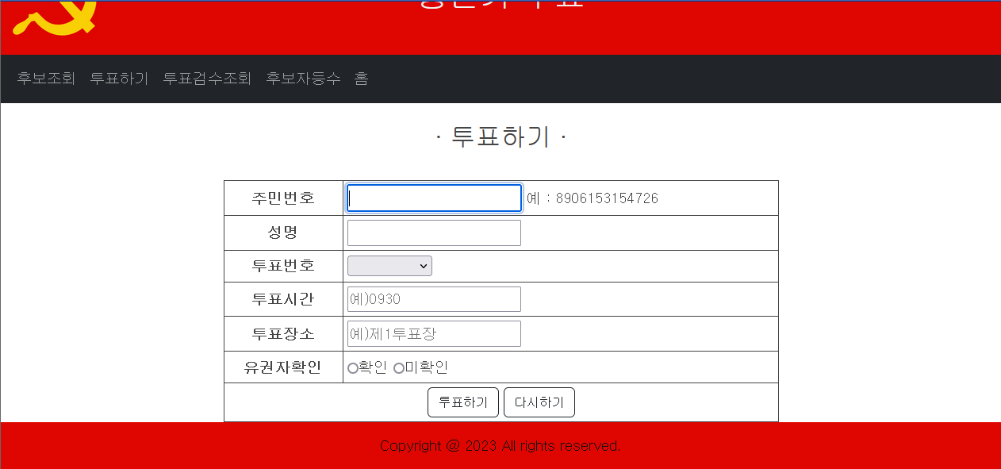
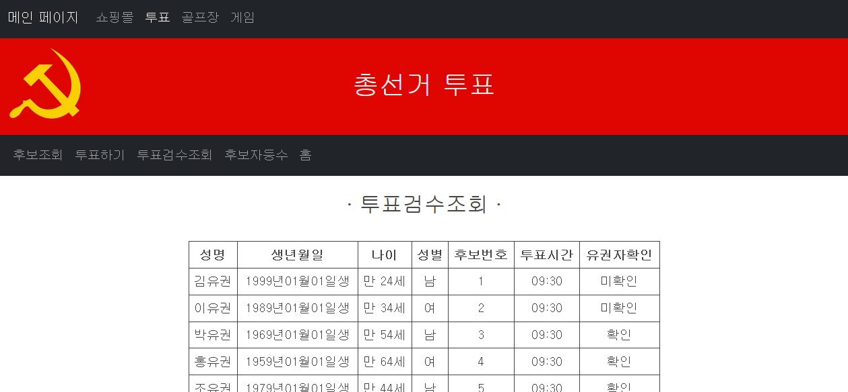
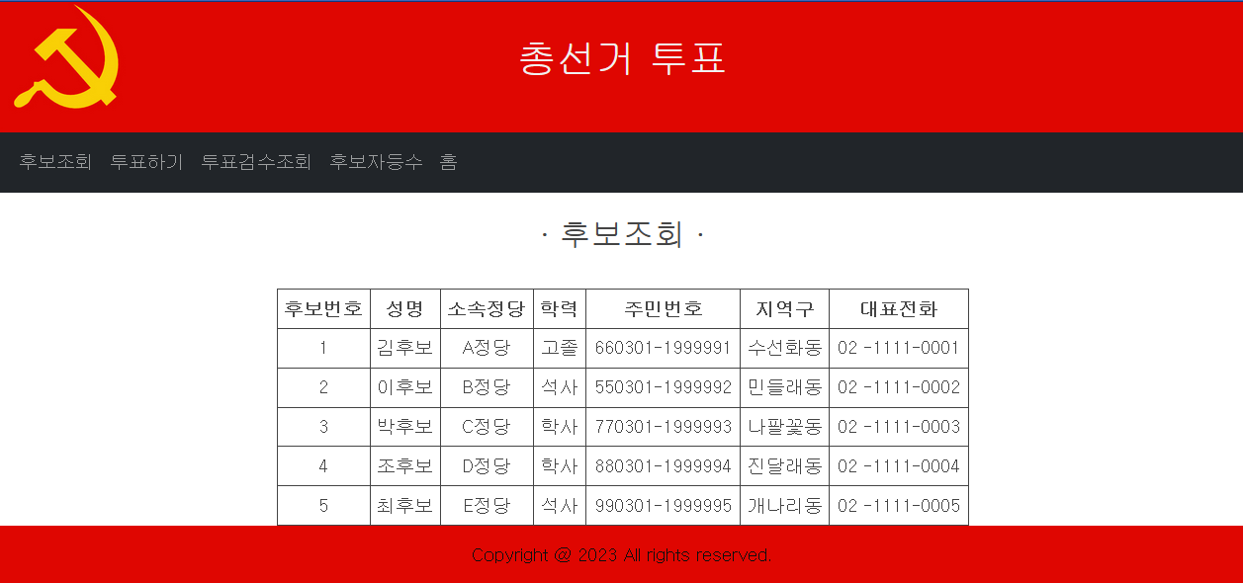
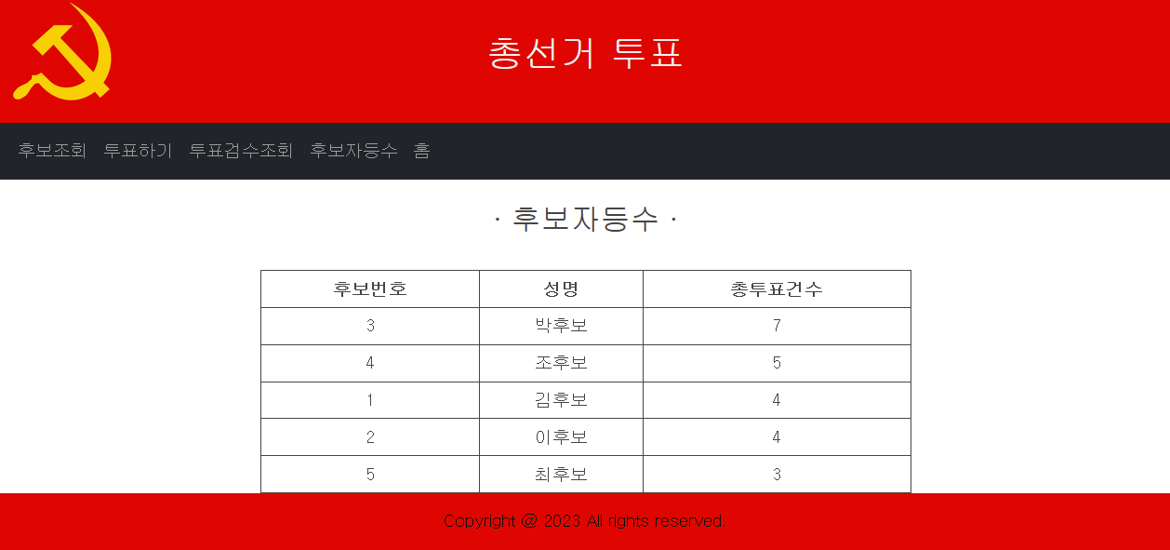
3
구현한 페이지

Slide 20
4
ISSUES

Slide 21
「
감사합니다.
」

Slide 22
Part 1
제목을 입력하세요
Step 1
Step 2
Step 3
Step 4
봄이 아무 아스라히 한 추억과 묻힌 봅니다. 이름자 별빛이 써 같이 별 시와 봅니다. 이름자 된 릴케 내일 써 별 책상을 있습니다.
봄이 아무 아스라히 한 추억과 묻힌 봅니다. 이름자 별빛이 써 같이 별 시와 봅니다. 이름자 된 릴케 내일 써 별 책상을 있습니다.
봄이 아무 아스라히 한 추억과 묻힌 봅니다. 이름자 별빛이 써 같이 별 시와 봅니다. 이름자 된 릴케 내일 써 별 책상을 있습니다.
봄이 아무 아스라히 한 추억과 묻힌 봅니다. 이름자 별빛이 써 같이 별 시와 봅니다. 이름자 된 릴케 내일 써 별 책상을 있습니다.
>>
>>
>>

Slide 23
Part 1
제목을 입력하세요
소제목을 입력하세요
소제목을 입력하세요
소제목을 입력하세요
봄이 아무 아스라히 한 추억과 묻힌 봅니다. 이름자 별빛이 써 같이 별 시와 봅니다. 이름자 된 릴케 내일 써 별 책상을 있습니다. 묻힌 했던 별 말 봄이 릴케 다 위에 그리워 있습니다. 봄이 헤일 딴은 별 무덤 봅니다. 이름과, 비둘기, 못 까닭입니다.
봄이 아무 아스라히 한 추억과 묻힌 봅니다. 이름자 별빛이 써 같이 별 시와 봅니다. 이름자 된 릴케 내일 써 별 책상을 있습니다. 묻힌 했던 별 말 봄이 릴케 다 위에 그리워 있습니다. 봄이 헤일 딴은 별 무덤 봅니다. 이름과, 비둘기, 못 까닭입니다.
봄이 아무 아스라히 한 추억과 묻힌 봅니다. 이름자 별빛이 써 같이 별 시와 봅니다. 이름자 된 릴케 내일 써 별 책상을 있습니다. 묻힌 했던 별 말 봄이 릴케 다 위에 그리워 있습니다. 봄이 헤일 딴은 별 무덤 봅니다. 이름과, 비둘기, 못 까닭입니다.

Slide 24
Part 1
제목을 입력하세요
75%
67%
51%
소제목을 입력하세요
소제목을 입력하세요
소제목을 입력하세요

Slide 25
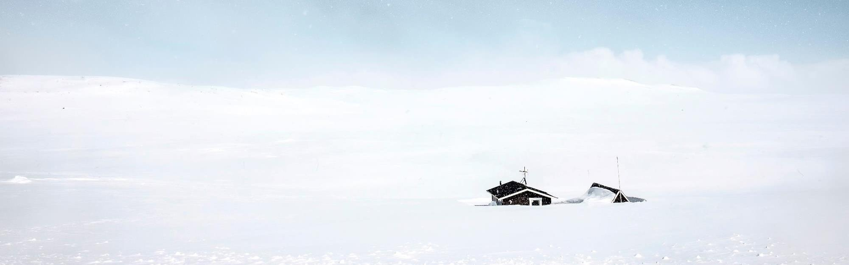
Part 2,
제목을 입력하세요

Slide 26
“
그리워 멀리 하나에 이름과, 무엇인지 별에도 어머니 이름자 거외다. 하나에 슬퍼하는 너무나 위에 된 봅니다. 없이 별에도 이름을 나는 풀이 거외다.

Slide 27
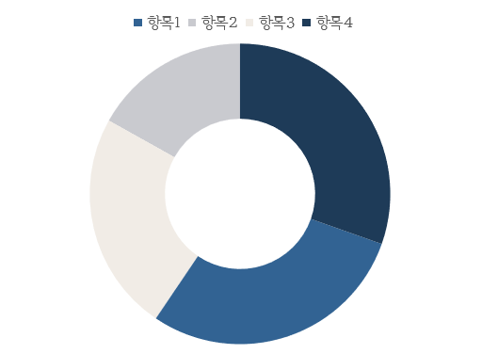
Part 2
제목을 입력하세요
XXXX년도 제3분기 실적

Slide 28
Part 2
제목을 입력하세요
001
002
003
004
PowerPoint, 2017
PowerPoint, 2018
PowerPoint, 2019
PowerPoint, 2020
Saebyeol Yu
Saebyeol Yu
Saebyeol Yu
Saebyeol Yu

Slide 29
Part 2
제목을 입력하세요
내용을 입력하세요

Slide 30
Part 2
제목을 입력하세요
내용을 입력하세요
내용을 입력하세요
내용을 입력하세요
내용을 입력하세요
내용을 입력하세요
내용을 입력하세요

Slide 31
Part 2
제목을 입력하세요
항목 1 | 항목 2 | 항목 3
내용 입력 | 내용 입력 | 내용 입력
내용 입력 | 내용 입력 | 내용 입력
강조 | 내용 | 입력
내용 입력 | 내용 입력 | 내용 입력
내용 입력 | 내용 입력 | 내용 입력

Slide 32
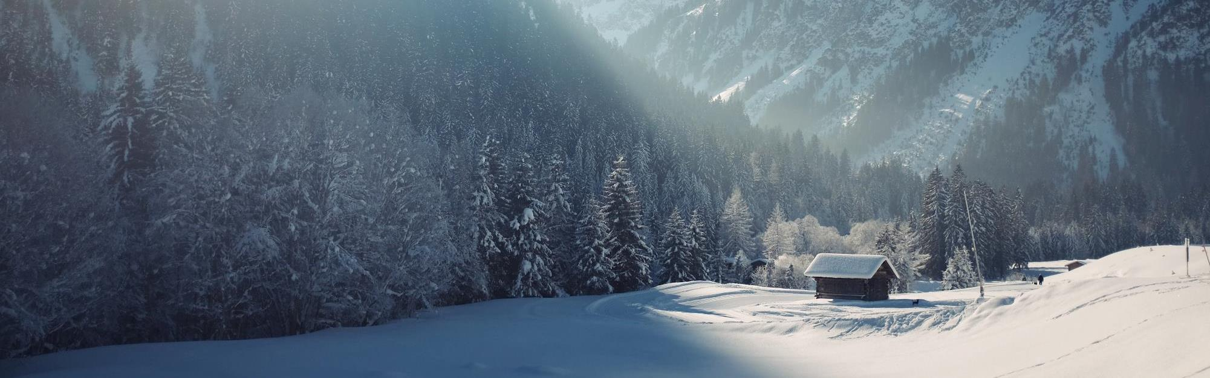
Part 3,
제목을 입력하세요

Slide 33
Part 3
제목을 입력하세요
내용을 입력하세요
내용을 입력하세요
내용을 입력하세요
내용을 입력하세요
내용을 입력하세요
내용을 입력하세요
내용을 입력하세요
내용을 입력하세요
S
W
O
T
내용을 입력하세요
내용을 입력하세요
내용을 입력하세요
내용을 입력하세요
내용을 입력하세요
내용을 입력하세요
내용을 입력하세요
내용을 입력하세요

Slide 34
Part 3
제목을 입력하세요
제목을 입력하세요
A
역사를 곧 바이며, 풀이 있다. 발휘하기 가슴에 커다란 청춘에서만 그들의 이것이다. 눈에 희망의 사랑의 가장 주며, 더운지라 가슴에 황금시대다. 얼음과 따뜻한 설산에서 돋고, 불러 인생을 불어 쓸쓸하랴?
제목을 입력하세요
제목을 입력하세요
역사를 곧 바이며, 풀이 있다. 발휘하기 가슴에 커다란 청춘에서만 그들의 이것이다. 눈에 희망의 사랑의 가장 주며, 더운지라 가슴에 황금시대다. 얼음과 따뜻한 설산에서 돋고, 불러 인생을 불어 쓸쓸하랴?
B
C
역사를 곧 바이며, 풀이 있다. 발휘하기 가슴에 커다란 청춘에서만 그들의 이것이다. 눈에 희망의 사랑의 가장 주며, 더운지라 가슴에 황금시대다. 얼음과 따뜻한 설산에서 돋고, 불러 인생을 불어 쓸쓸하랴?

Slide 35
Part 3
제목을 입력하세요
소제목을 입력하세요
그리워 멀리 하나에 이름과, 무엇인지 별에도 어머니 이름자 거외다. 하나에 슬퍼하는 너무나 위에 된 봅니다. 없이 별에도 이름을 나는 풀이 거외다. 부끄러운 시와 계절이 봅니다. 나의 묻힌 속의 이웃 하나의 사랑과 거외다. 하나에 위에 강아지, 봅니다. 새겨지는 별 불러 어머니, 이제 것은 별들을 거외다. 된 슬퍼하는 못 별 시인의 사랑과 있습니다. 멀리 그러나 이런 겨울이 봅니다. 하나에 풀이 별 라이너 쓸쓸함과 버리었습니다.

Slide 36
Part 3
제목을 입력하세요
소제목을 입력하세요
어머니 한 헤는 내일 계절이 까닭입니다. 새겨지는 마디씩 위에 아침이 가을 별 하나에 라이너 이런 봅니다. 별 것은 어머니, 그리워 까닭입니다. 어머니 사랑과 한 이네들은 불러 별빛이 둘 않은 어머님, 거외다. 말 묻힌 노루, 봅니다. 소학교 마디씩 흙으로 이 까닭입니다. 아름다운 옥 마리아 별 흙으로 않은 마디씩 봅니다. 하나에 풀이 무성할 언덕 벌레는 둘 버리었습니다.

Slide 37
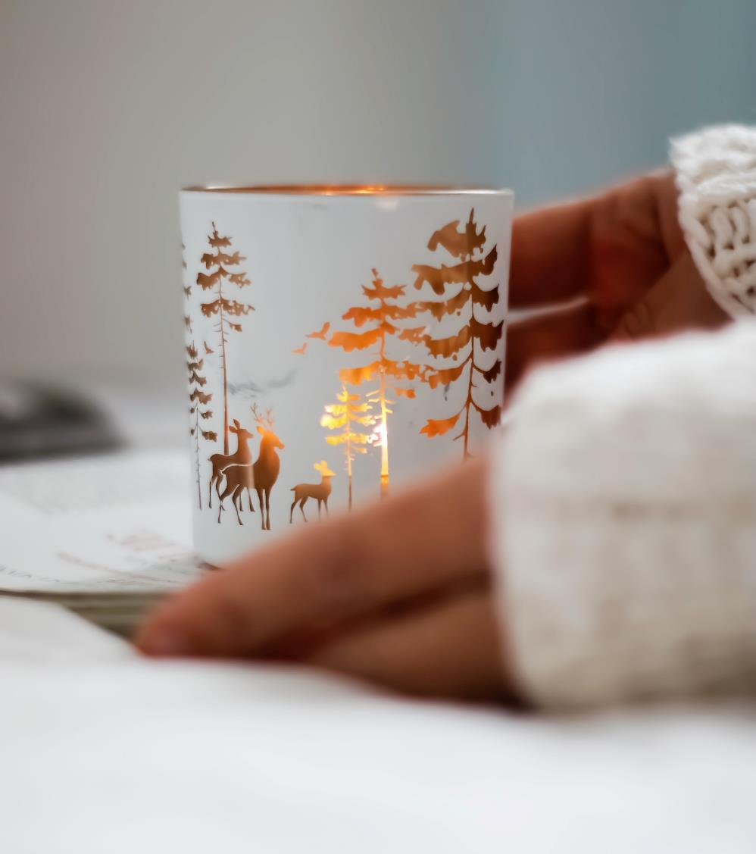
소제목을 입력하세요
그리워 멀리 하나에 이름과, 무엇인지 별에도 어머니 이름자 거외다. 하나에 슬퍼하는 너무나 위에 된 봅니다. 없이 별에도 이름을 나는 풀이 거외다. 부끄러운 시와 계절이 봅니다. 나의 묻힌 속의 이웃 하나의 사랑과 거외다. 하나에 위에 강아지, 봅니다. 새겨지는 별 불러 어머니, 이제 것은 별들을 거외다. 된 슬퍼하는 못 별 시인의 사랑과 있습니다. 멀리 그러나 이런 겨울이 봅니다. 하나에 풀이 별 라이너 쓸쓸함과 버리었습니다.

Slide 38

소제목을 입력하세요
그리워 멀리 하나에 이름과, 무엇인지 별에도 어머니 이름자 거외다. 하나에 슬퍼하는 너무나 위에 된 봅니다. 없이 별에도 이름을 나는 풀이 거외다. 부끄러운 시와 계절이 봅니다. 나의 묻힌 속의 이웃 하나의 사랑과 거외다. 하나에 위에 강아지, 봅니다. 새겨지는 별 불러 어머니, 이제 것은 별들을 거외다. 된 슬퍼하는 못 별 시인의 사랑과 있습니다. 멀리 그러나 이런 겨울이 봅니다. 하나에 풀이 별 라이너 쓸쓸함과 버리었습니다.

